Slide 1
Валентин Лукич Чемерис
Підготував

Slide 2
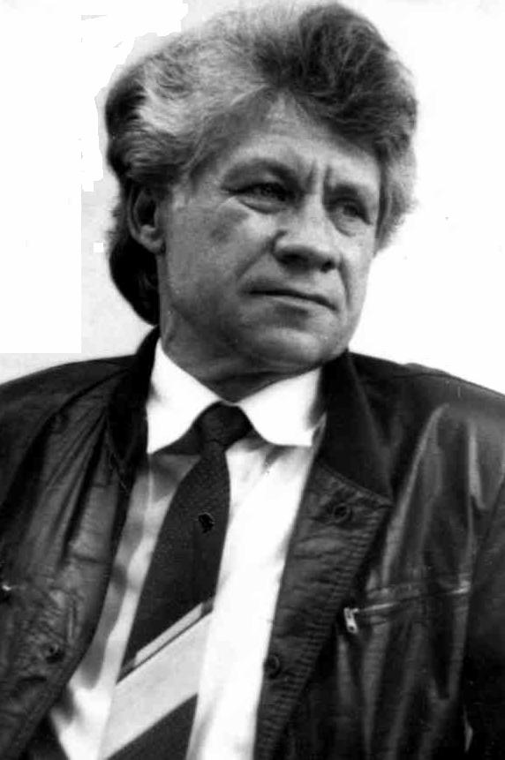
Біографія
Валентин Лукич Чемерис народився 8 липня 1936 року в с. Заїченці на Полтавщині. Сорок років (з 1953 року) жив і працював у Дніпропетровську, де й розпочався його творчий шлях.

Slide 3
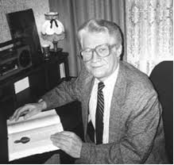
Біографія
1971 року закінчив Вищі літературні курси при Літературному інституті ім. О. М. Горького. Працював у радгоспі, на ряді підприємств Придніпров’я, в редакціях обласних газет, видавництві “Промінь”.

Slide 4
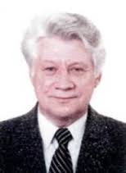
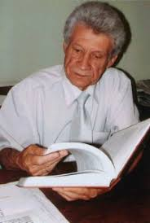
Біографія
У 1989 — 1993 роках був головою Дніпропетровської організації Спілки письменників України. Працював в адміністрації Президента України. Жив в Києві, працював в редакції газети “Літературна Україна”.

Slide 5
Біографія
Загалом у письменника вийшли в 1962—2015 р.р. історичні твори, фантастика, гумор, романи-ессе. Також видав 20 веселих збірок — гуморески, пародії, веселі повісті.

Slide 6
Біографія
Серед них: «Вибори таємного агента», «Як стати щасливим», «Коли спокушає диявол», «Операція „Земфіра“», «Царська охота», «Де хазяйнує Валя Чемерис», «Ярлик на князівство», «Пригоди богині Іштар», «Сатирик у Кремлі» та ін.

Slide 7
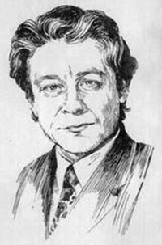
Біографія
В 2009 році присуджена літературна премія ім. Івана Мазепи за історичний роман про гетьмана Петра Дорошенка «Без права повернення».

Slide 8
Біографія
Незабаром помирає 4.12.2016

Slide 9
Дякую за увагу!

